Slide 1
WORKSHOP FOREST INVESTMEN PROGRAM – II 2022
Peningkatan Kapasitas KTH Wilker UPTD KPHP Kendilo dalam Aspek Administrasi dan Keuangan Terkait Pengembangan Wirausaha / Bisnis Perhutanan Sosial
Branding Produk Untuk Memenangkan Persaingan
Disampaikan oleh :
Yusuf Arif Setiawan
Agustus 2022

Slide 2
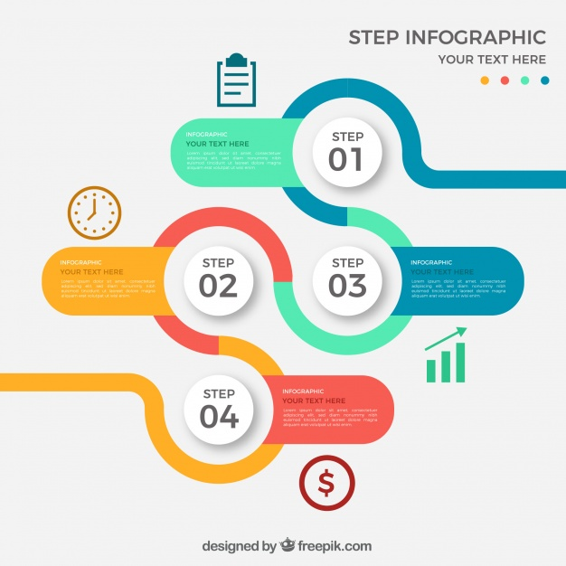
MENEMUKAN
IDE BISNIS
1
3
2
ANALISIS
BISNIS
SEGMENTASI
PASAR
4
MEMBANGUN
BRAND

Slide 3


Slide 4
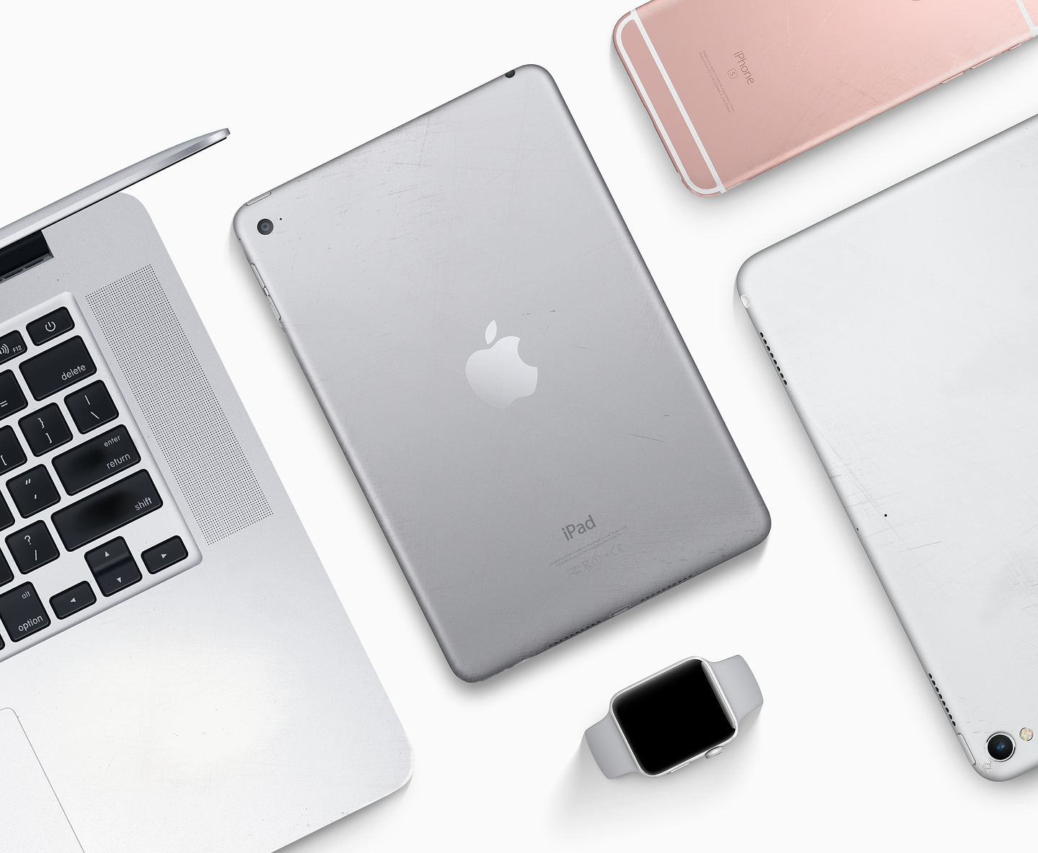
BRAND
BUKAN TENTANG DIRI KITA
TAPI APA YANG DIKATAKAN OLEH ORANG LAIN TENTANG BISNIS KITA

Slide 5

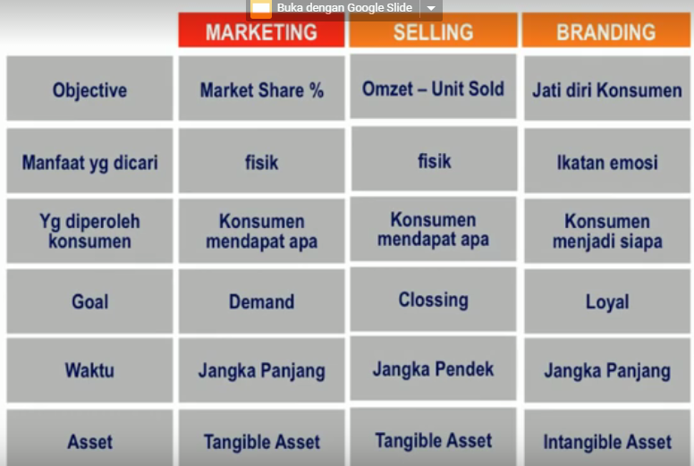

Slide 6

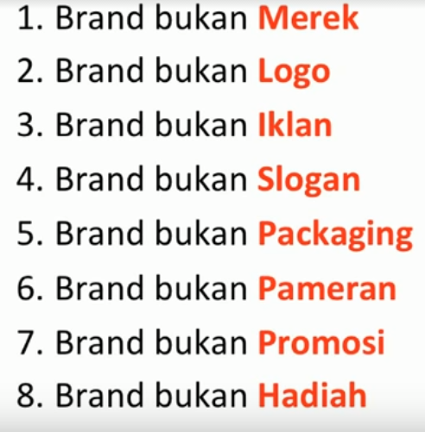
BRAND

Slide 7


Slide 8


Slide 9

TAHAPAN MEMBUAT BRAND

Slide 10





1. VISI MISI
2. SEGMENTASI/ TARGET
3. LOGO
5
TAHAPAN BRAND
4. FONT & WARNA
5. KONSISTEN

Slide 11

5 PINTU MASUK
AGAR BRAND MASUK KE DALAM KEPALA MANUSIA

Slide 12

01
SIGHT
PANDANGAN

Slide 13
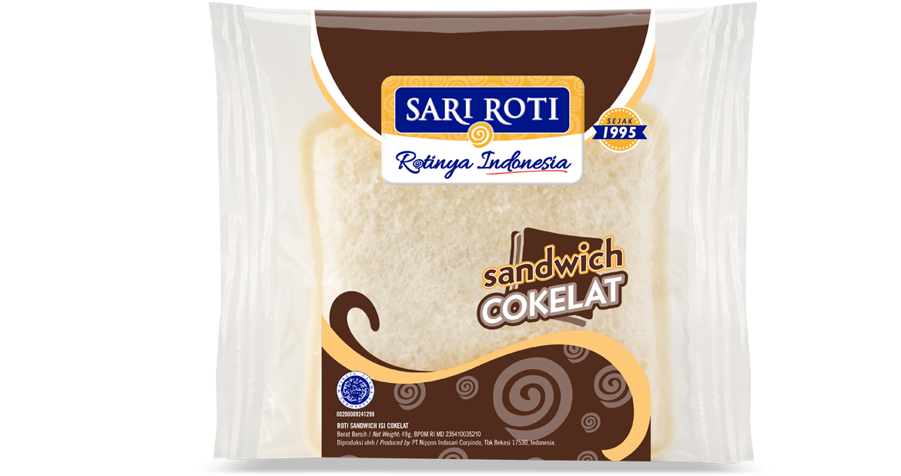
02
SOUND
SUARA

Slide 14
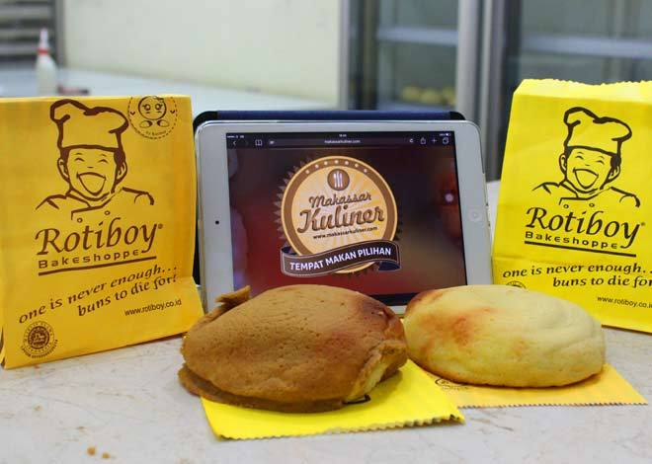
03
SMELL
PENCIUMAN

Slide 15
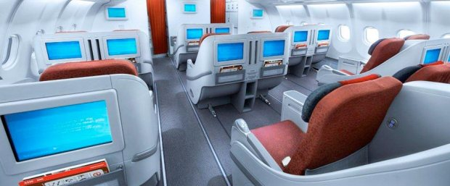
04
TOUCH
SENTUHAN

Slide 16
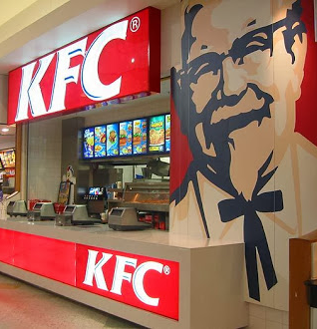
05
TASTE
RASA

Slide 17
TIDAK ADA YANG BERUBAH
KECUALI KAMU YANG MERUBAHNYA
NIAT &
KONSISTEN

